Slide 1
Assignment2 Q4 Convolutional Network

Slide 2
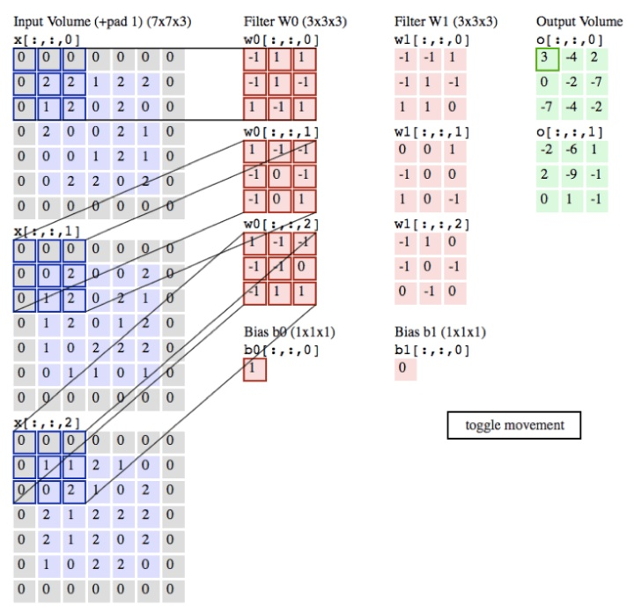
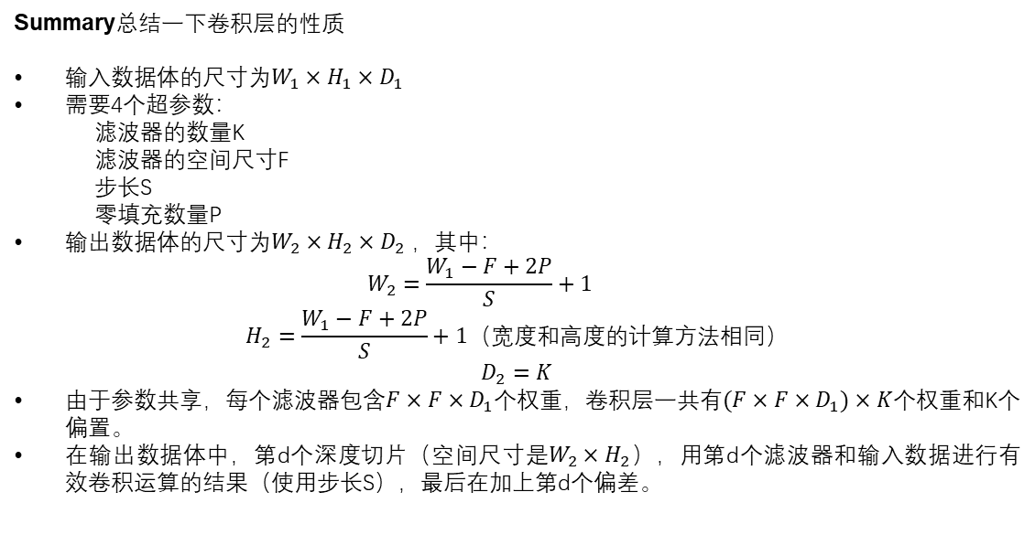
卷积层前向
Summary总结一下卷积层的性质
输入数据体的尺寸为$W_{1}×H_{1}×D_{1}$
需要4个超参数：
滤波器的数量K
滤波器的空间尺寸F
步长S
零填充数量P
输出数据体的尺寸为$W_{2}×H_{2}×D_{2}$ ，其中：
$$W_{2}=\frac{W_{1}−F+2P}{S}+1$$
$$H_{2}=\frac{W_{1}−F+2P}{S}+1（宽度和高度的计算方法相同）$$
$$D_{2}=K$$
由于参数共享，每个滤波器包含$F×F×D_{1}$个权重，卷积层一共有$(F×F×D_{1})×K$个权重和K个偏置。
在输出数据体中，第d个深度切片（空间尺寸是$W_{2}×H_{2}$），用第d个滤波器和输入数据进行有效卷积运算的结果（使用步长S），最后在加上第d个偏差。
代码思路：
根据步长确定x对应区域，这里需要对Hnew(下标i)和Wnew(下标j)进行双循环。选好区域直接和每个卷积核（下表k）作元素乘。注意sum的时候是在(C,H,W)上作的，因此axis=(1,2,3). 这时候输出一个out[ : , k , I , j ] 就计算好了
所以上述一共套了i , j , k 三层循环，循环完毕后out再加上bias就行了。注意b的形状（F, ）,因此要先把b扩展成和out一样的形状：b[None , : , None , None] (None相当于np.newaxis)

Slide 3
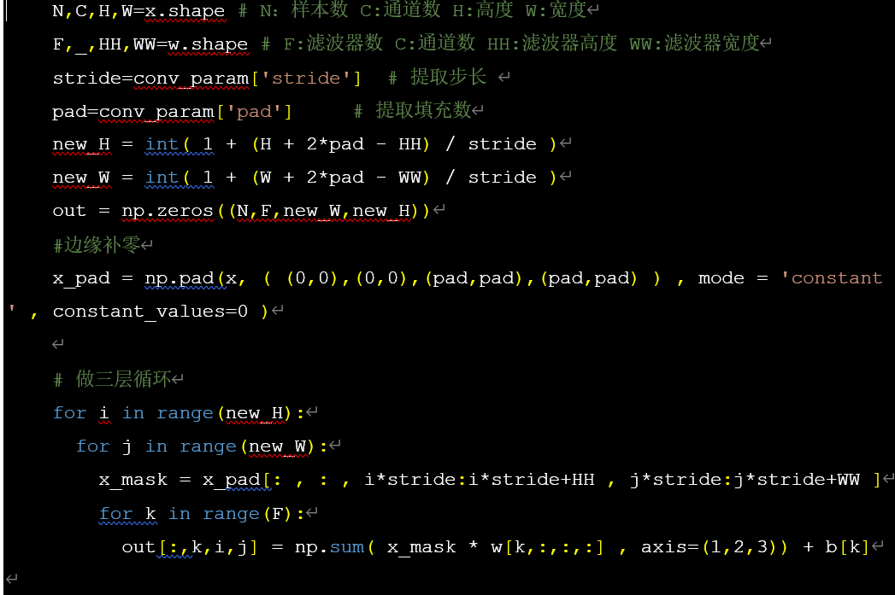

def conv_forward_naive(x, w, b, conv_param):
比较计算结果和正确结果

Slide 4
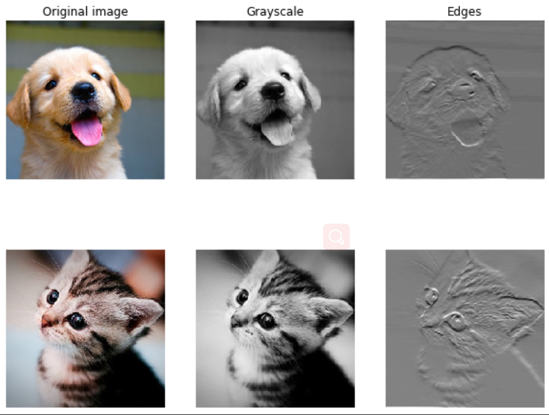
#除了梯度检验外，直接将卷积层作用于图像，人工设置滤波器，然后可视化卷积层的输出，两个滤波器分别实现灰度转换和边缘检测

Slide 5
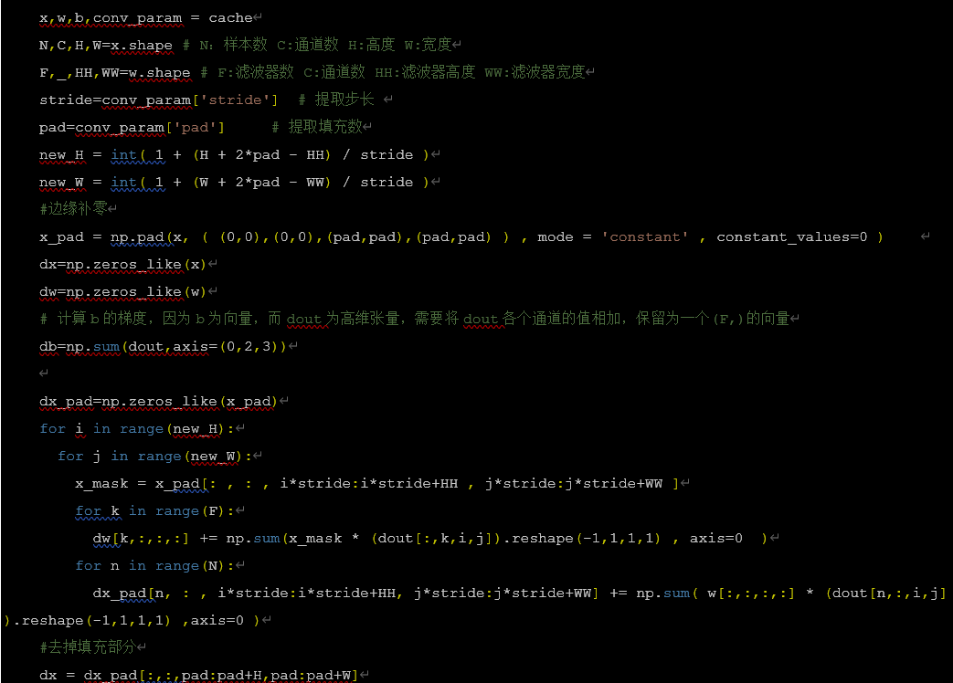

conv反向传播
具体参考
https://zhuanlan.zhihu.com/p/61898234
！ https://www.geek-share.com/detail/2732800611.html
！ https://www.cnblogs.com/pinard/p/6494810.html#!comments
比较计算结果和正确结果

Slide 6
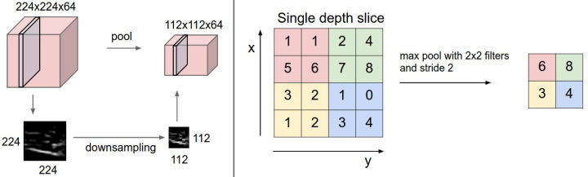
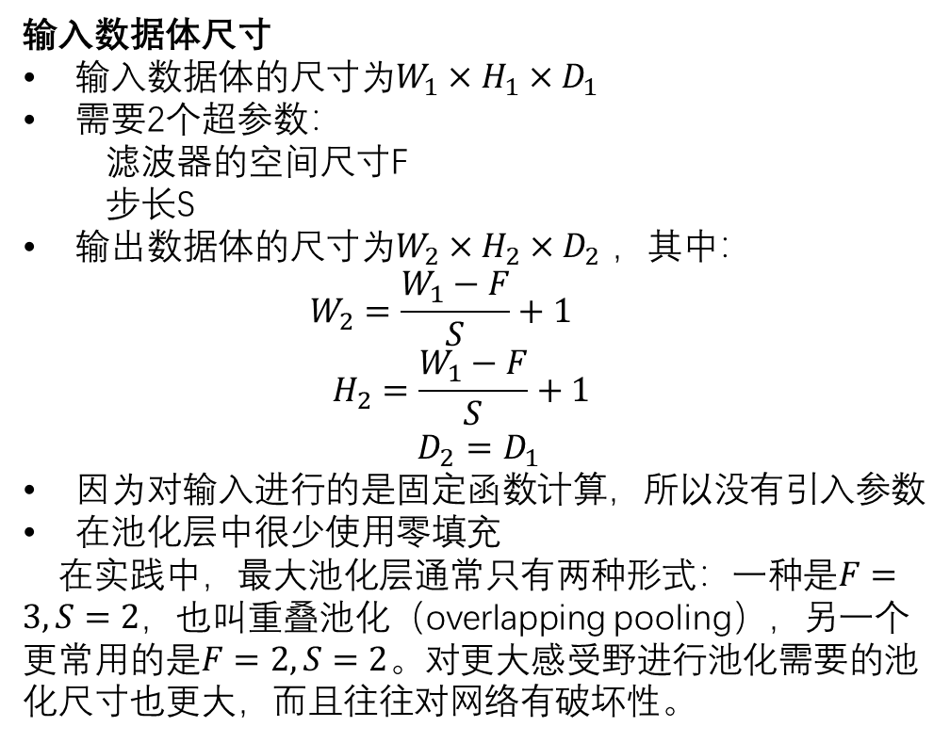
池化层前向 maxpool
输入数据体尺寸
输入数据体的尺寸为$W_{1}×H_{1}×D_{1}$
需要2个超参数：
滤波器的空间尺寸F
步长S
输出数据体的尺寸为$W_{2}×H_{2}×D_{2}$ ，其中：
$$W_{2}=\frac{W_{1}−F}{S}+1$$
$$H_{2}=\frac{W_{1}−F}{S}+1$$
$$D_{2}=D_{1}$$
因为对输入进行的是固定函数计算，所以没有引入参数
在池化层中很少使用零填充
在实践中，最大池化层通常只有两种形式：一种是$F=3,S=2$，也叫重叠池化（overlapping pooling），另一个更常用的是$F=2,S=2$。对更大感受野进行池化需要的池化尺寸也更大，而且往往对网络有破坏性。
汇聚层在输入数据体的每个深度切片上，独立地对其进行空间上的降采样。左边：本例中，输入数据体尺寸[224x224x64]被降采样到了[112x112x64]，采取的滤波器尺寸是2，步长为2，而深度不变。右边：最常用的降采样操作是取最大值，也就是最大汇聚，这里步长为2，每个取最大值操作是从4个数字中选取（即2x2的方块区域中）。

Slide 7
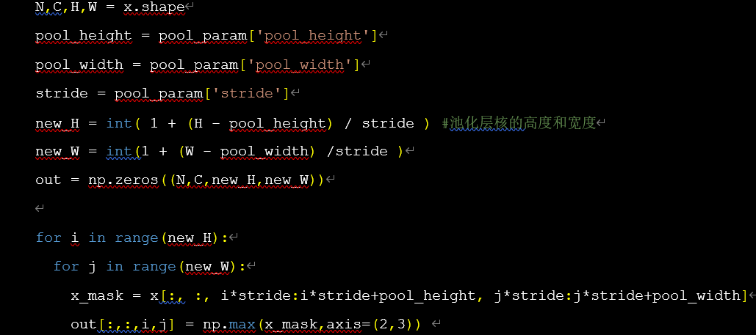
def max_pool_forward_naive(x, pool_param):

Slide 8
池化层反向 maxpool
反向传播dx的所有子矩阵的各个池化层的值放在之前做maxpool前向传播得到的最大值的位置
反向传播和Relu Dropout类似，只有前向通过才允许继续传播梯度
记录max在区域中的位置
Dx=dout和mask相乘

Slide 9
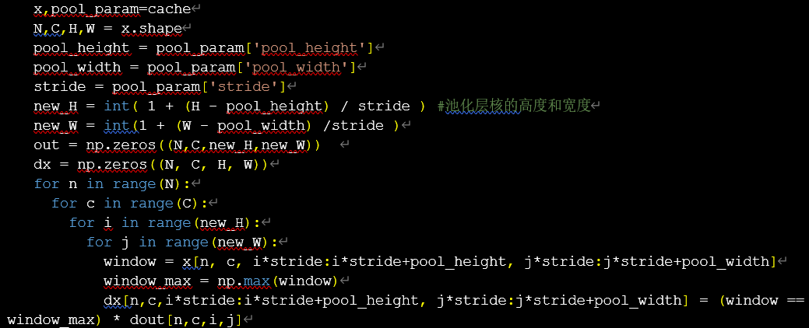
池化层反向 maxpool
def max_pool_backward_naive(dout, cache):

Slide 10
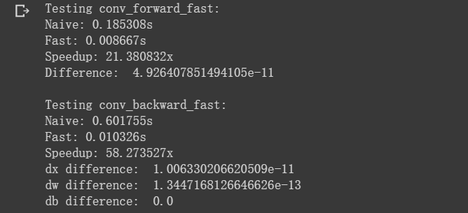
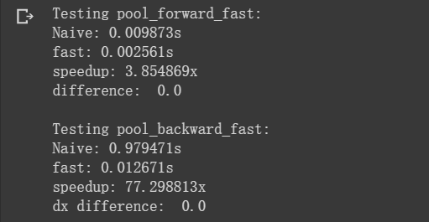
使用cython加速代码
这一部分都是源代码中自带的，只需正常运行即可，看一下运行结果
可以看到卷积和池化的运行速度都提高很多

Slide 11
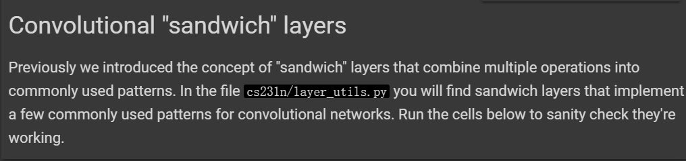
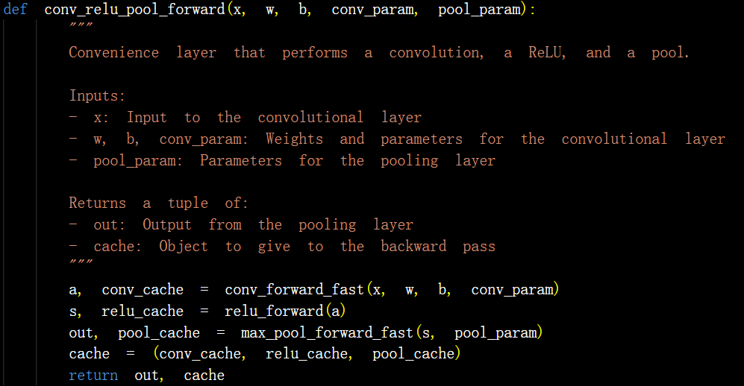
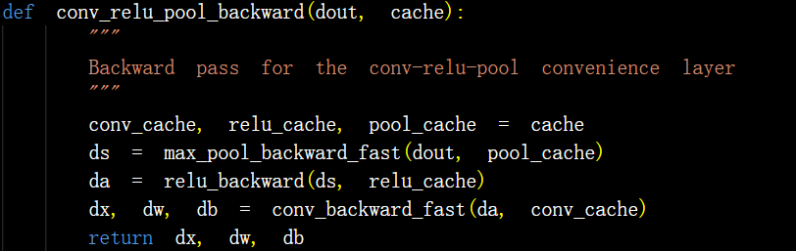
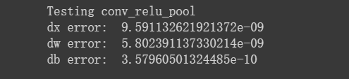
卷积“三明治”结构，即将前面所写的函数集合成 “conv-Relu-pool” 的结构

Slide 12
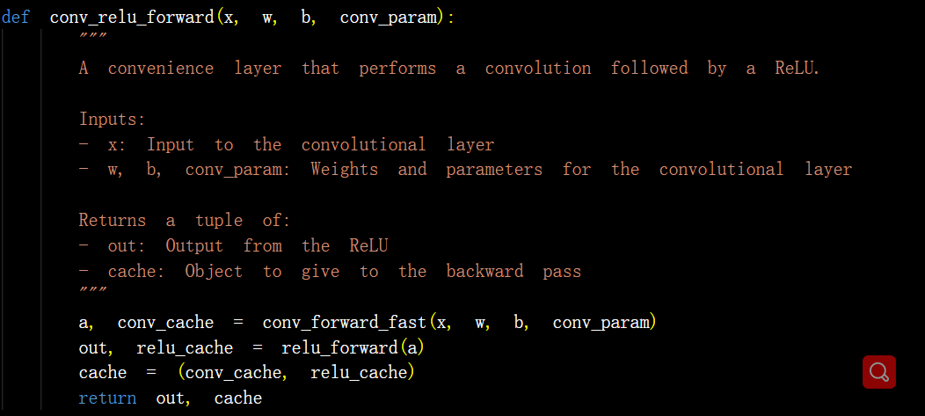
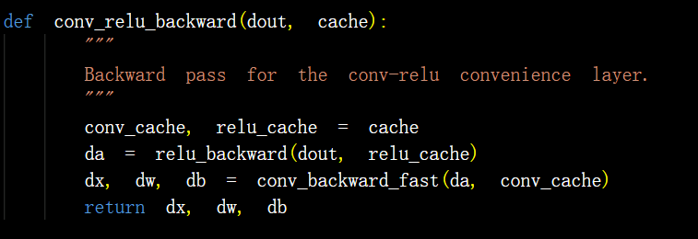
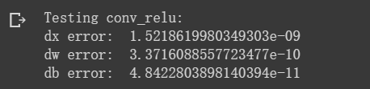
Conv-Relu 结构

Slide 13
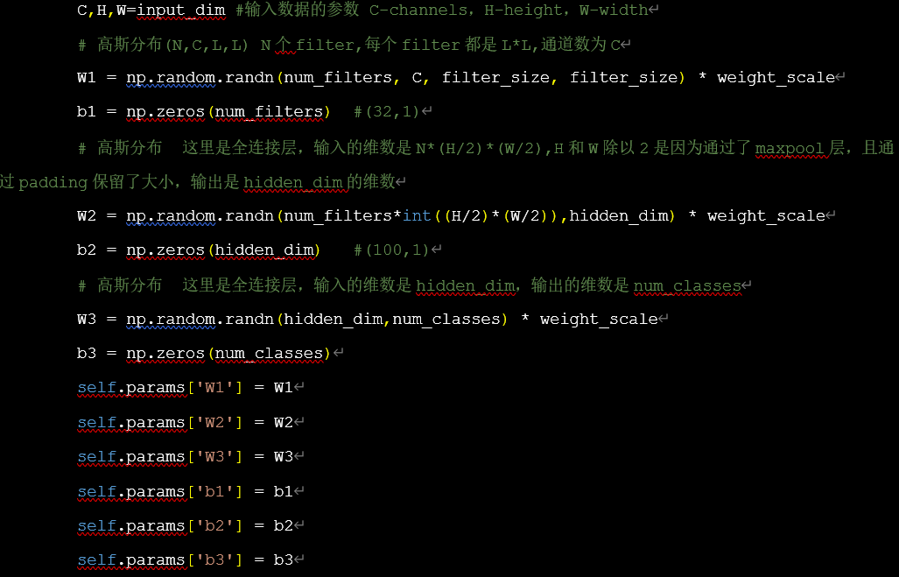
完成一个3层的卷积网络，结构为：conv - relu - 2x2 max pool - affine - relu - affine - softmax
初始化和之前相同，权重采用高斯分布，偏差使用零初始化
前向传播和反向传播与之前三层全连接层实现类似，都是通过已经写好的前向/反向传播组合计算
初始化网络参数

Slide 14
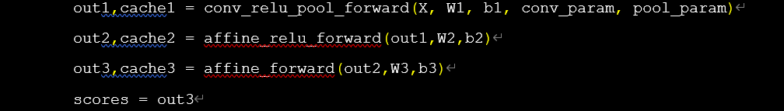
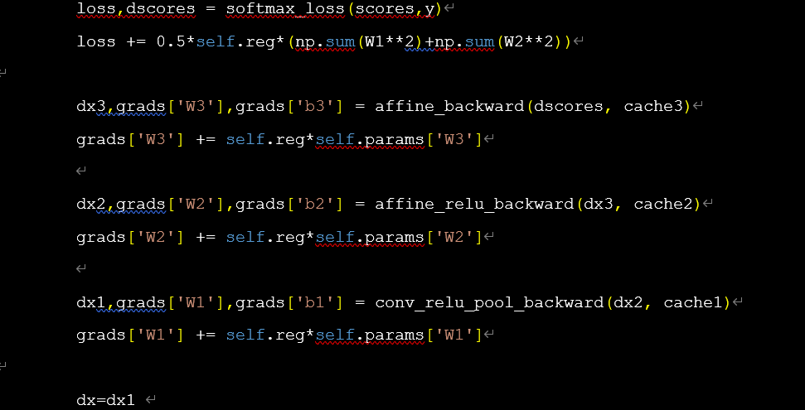
前向传播
反向传播计算loss和grads

Slide 15

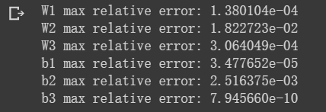
检验loss
检验梯度

Slide 16
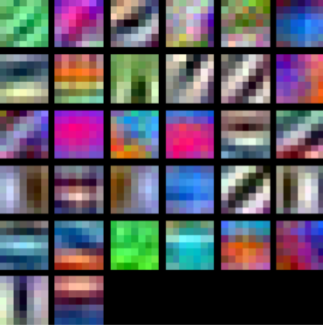
预测结果
卷积层可视化

